Slide 1
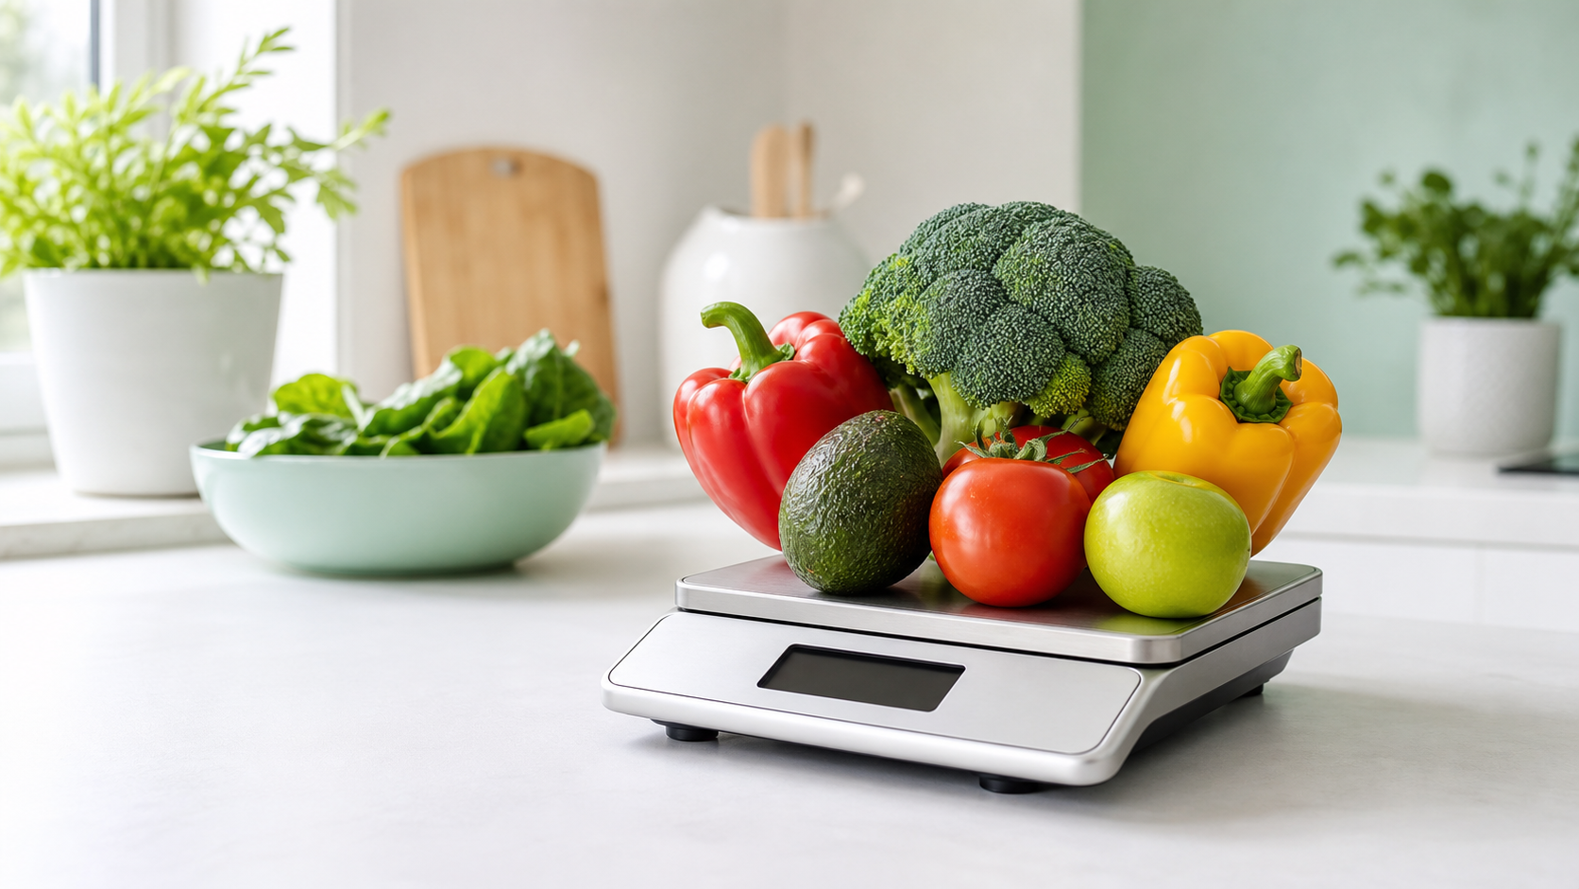
kg
第二单元 · 质量单位
千克和克
苏教版数学 · 三年级上册
称一称、估一估,认识质量单位
▶ 打开天平台

Slide 2
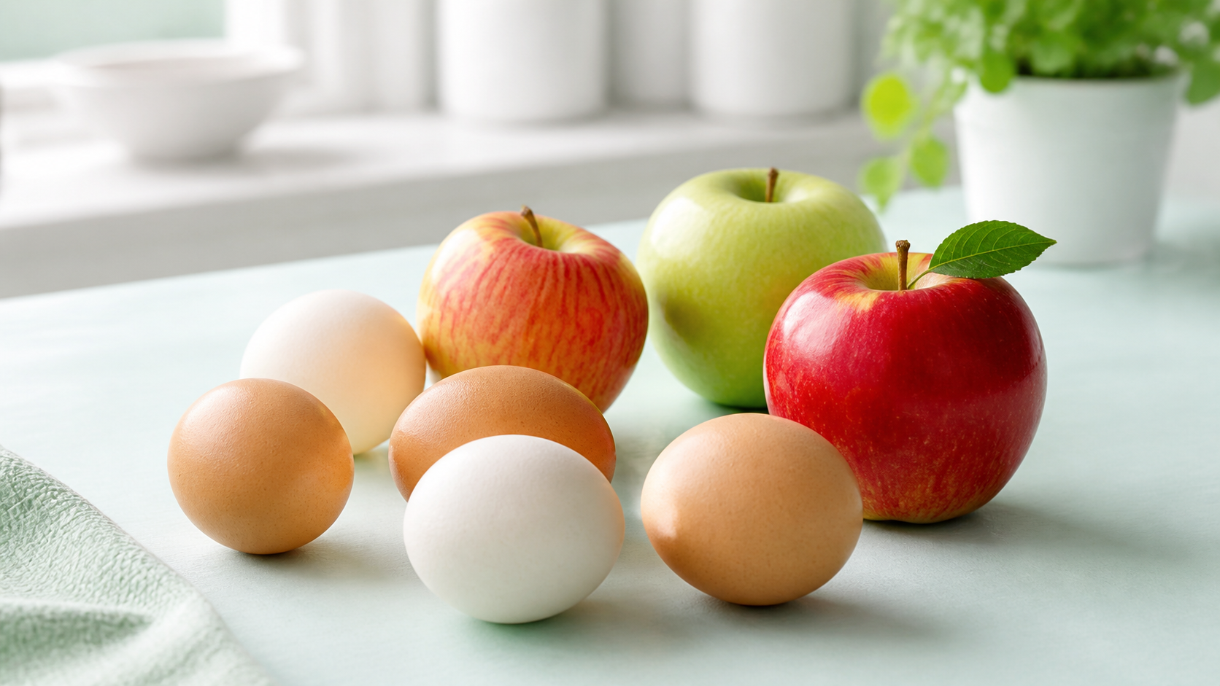
从"多重"说起
kg
怎么知道它有多重?
用秤称
几十克到几百克
物体有轻有重,要知道准确的重量,得用秤来称。
两个单位
很轻的用"克(g)",较重的用"千克(kg)"。
生活里
一枚硬币几克,一个苹果几百克,一袋大米约1千克。
千克和克 · 苏教版数学三年级上册
其 二

Slide 3
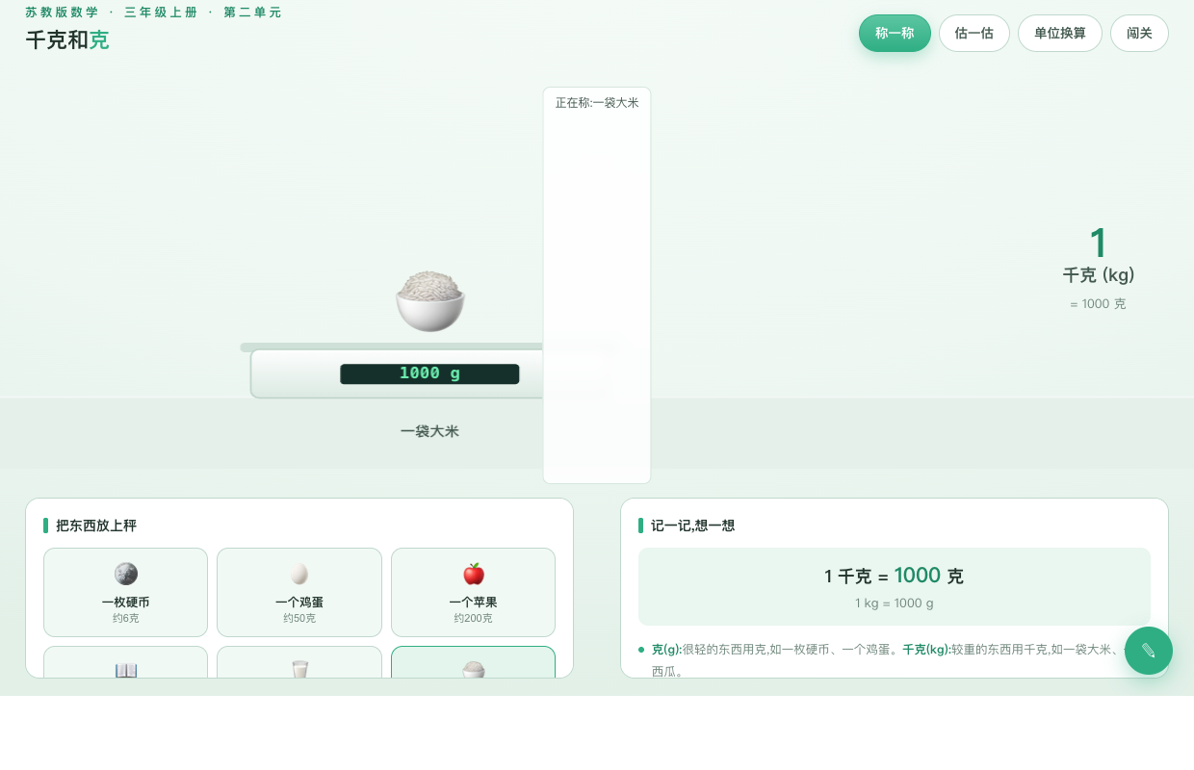
动手 · 称一称
kg
放上秤,看多重
自己称
一袋大米 = 1000克 = 1千克
点物品放到电子秤上,屏幕显示它的克数,右侧判断该用克还是千克。
认识克
硬币约6克、鸡蛋约50克、苹果约200克——很轻的东西用克。
认识千克
一袋大米约1千克、西瓜约4千克——较重的东西用千克。
▶ 天平台 · 称一称
千克和克 · 苏教版数学三年级上册
其 三

Slide 4
关键进率
kg
1 千克 = 1000 克
同一袋大米
一袋大米,说它1千克可以,说它1000克也可以——它们一样重。
1 千克
记牢进率
=
1 千克 = 1000 克(1 kg = 1000 g)。千克大、克小,1千克里有1000个克。
1000 克
比较先化同
比3千克和2500克:3千克=3000克,3000>2500,所以3千克重。
▶ 天平台 · 单位换算
千克和克 · 苏教版数学三年级上册
其 四

Slide 5
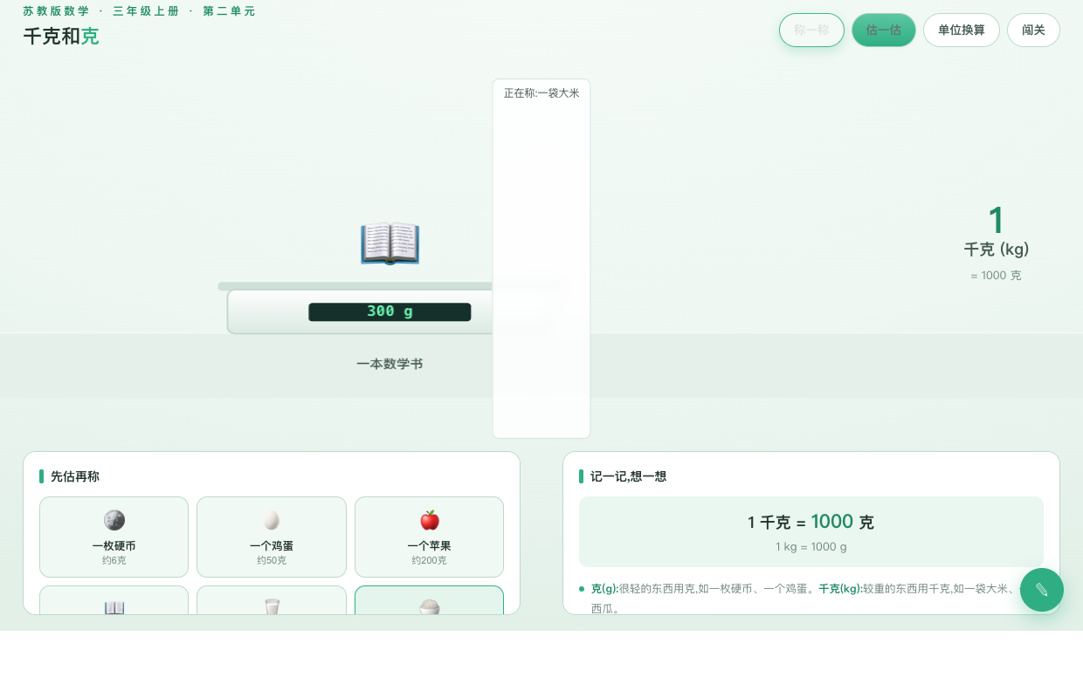
练量感
kg
先估一估,再称一称
为什么估
先估再称,修正量感
心里有杆秤——能估出物品大约多重,是很有用的本领。
怎么估
先想"它比1千克轻还是重",再选一个估值,然后称一称验证。
常见错误
"一个苹果200千克"——太离谱!200千克比小朋友还重。要选克。
▶ 天平台 · 估一估
千克和克 · 苏教版数学三年级上册
其 五

Slide 6
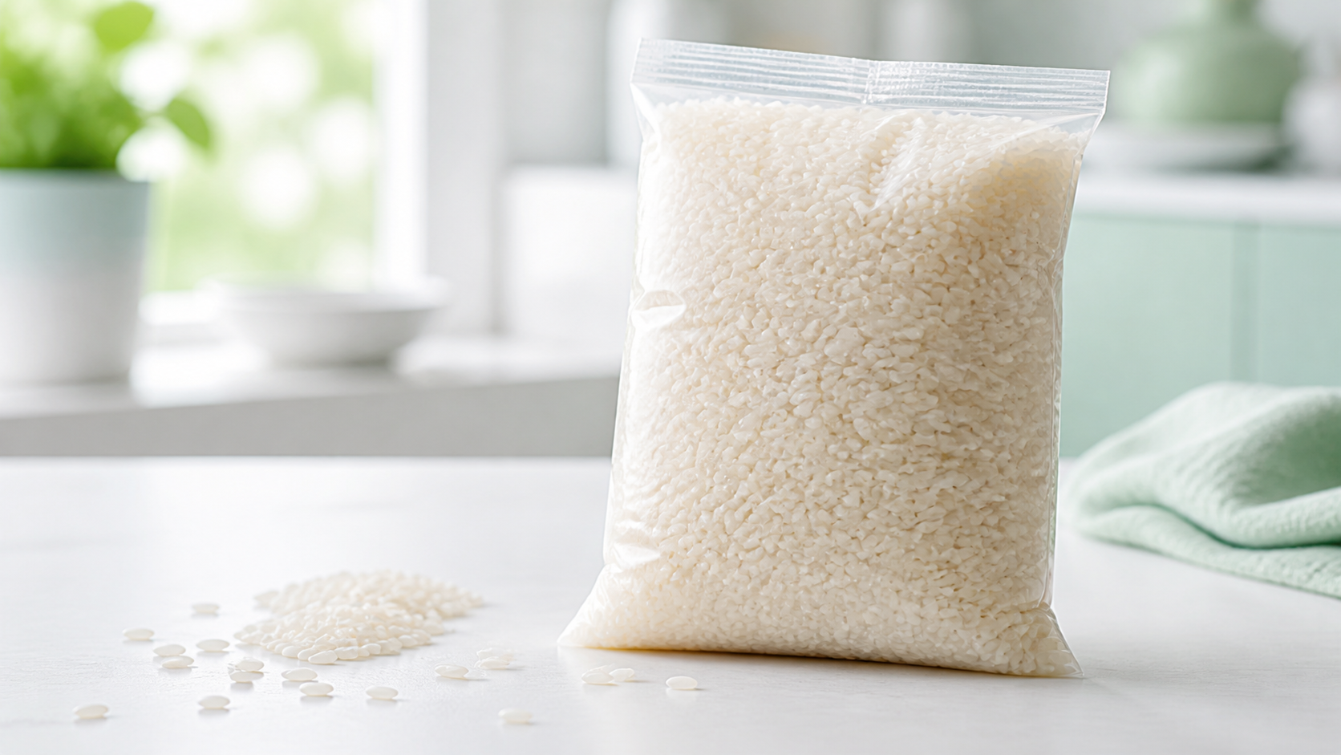
小结 · 记牢三点
称量,就在生活里
选对单位
很轻用克(g),较重用千克(kg)——别让苹果"重200千克"。
记牢进率
1千克=1000克。比较不同单位时,先化成同一单位再比。
练好量感
多估一估、掂一掂,心里就有了杆秤。点「让小克讲讲千克和克」再听一遍。
▶ 天平台 · 闯关
千克和克 · 苏教版数学三年级上册
其 六

Slide 7
课后 · 作业
kg
回家称一称
必做
称一称(或看包装)家里3样东西,记下质量并判断用克还是千克。
实践
掂一掂约1千克的大米,记住"1千克"有多重,再估一估别的东西。
挑战
2千克苹果和800克香蕉一共多少克?哪种更重?先换算再比较。
千克和克 · 苏教版数学三年级上册
其 七

Slide 8
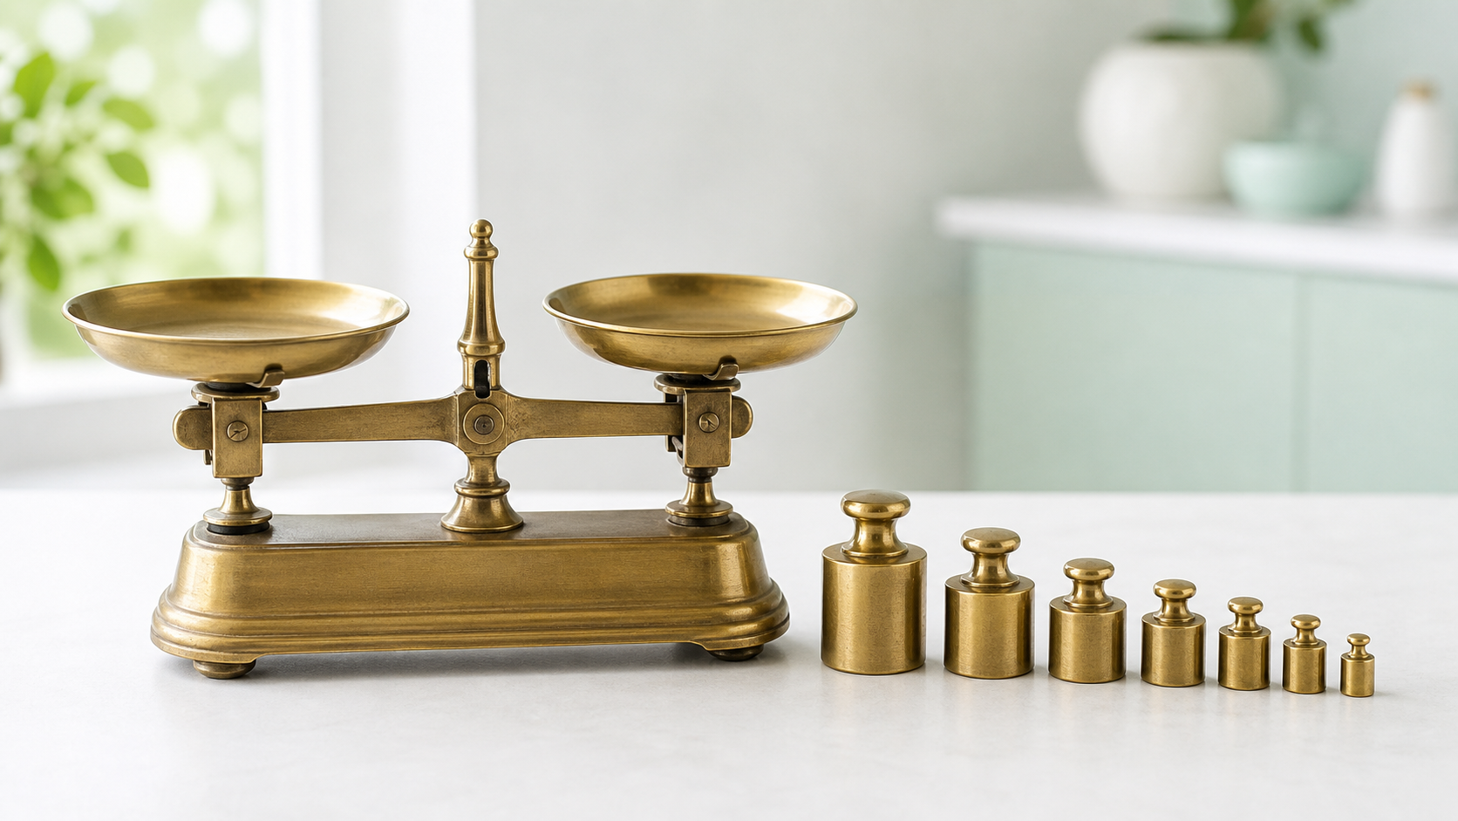
很轻用克,较重用千克
1 千克 = 1000 克
千克和克 · 苏教版数学三年级上册
其 八

